Slide 1

ЯКІСТЬ ПРОДУКЦІЇ
УДОВИЦЬКА Євгенія Андріївна

Slide 2
ЯКІСТЬ ПРОДУКЦІЇ
Якість продукції — це сукупність властивостей продукції, яку обумовлюють її придатність, задовольнити певні потреби відповідно до призначення.
Для кожного підприємства дуже важливо постійно підвищувати та удосконалювати рівень якості продукції, застосовувати новітні технології для її поліпшення. Адже якість, як економічна категорія, відбиває сукупність властивостей продукції, що зумовлюють міру її придатності задовольняти потреби людини відповідно до свого призначення. Якість продукції завжди була головним чинником, який визначав рівень попиту на продукцію.

Slide 3
Епоха промислової революції
Поява масового виробництва зробила неможливою персональну відповідальність кожного виробника за якість колективно виготовленого продукту. Конвеєр. Вузька спеціалізація робочих місць.
Постійно зростаючі обсяги промислового виробництва привели до потоку товарів низької якості.

Slide 4
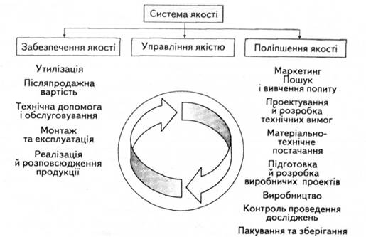

Slide 5
Головним в забезпеченні якості продукції є ЛЮДСЬКИЙ ФАКТОР!
Значення цих факторів для якості продукції не можна недооцінювати, але тільки ними високу якість підтримувати неможливо.
Було помічено, що однакові за умовами виробництва підприємства випускають різну за якістю продукцію. Аналіз цієї обставини виявив соціальну природу якості продукції.
Розроблено концепцію управління якістю продукції на провідних підприємствах, в основу якої було покладено
вирішальну роль людського фактору.

Slide 6
КОНЦЕПЦІЇ ТА МЕТОДИ УПРАВЛІННЯ ЯКІСТЮ
“TQM”
«Спіраль Джурана»
Концепцію ZD (нуль дефектів)
Теорія комплексного управління якістю А. Фейгенбаума
Японський варіант комплексного управління якістю Каору Ісікава
Концепція Тагутті

Slide 7
Total Quality Management (TQM)
Основною є концепція управління на основі якості «TQM», яку розробили американські вчені Уолте Шухарт та Уільям Едвард Демінг.
Шухартом вперше була запропонована циклічна модель, що поділяє управління якістю на 4 стадії – планування (Plan), реалізацію (Do), перевірку (Check) та корегуючі впливи (Action).
А. Демінг, у свою чергу, розробив та запропонував програму спрямовану на підвищення якості праці, яка базується на таких аксіомах: будь-яка діяльність може розглядатися як технологічний процес, що означає, що вона може бути покращеною; виробництво потрібно розглядати як систему, що знаходиться у стабільному або нестабільному стані, необхідні фундаментальні зміни у процесі; головне керівництво підприємства має брати на себе відповідальність за свою діяльність.

Slide 8
Цикл Демінга
план
коректування
Постійне
удосконалення
впровадження
перевірка
8

Slide 9
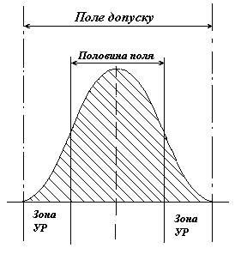
Також У.А. Шухарт пропонував статистичні методи контролю, серед яких метод упереджуючого контролю якості
З відомих властивостей кривої нормального розподілу випливає, що при правильній наладці технологічного процесу у 12 з 14 виробів значення контрольованого параметру будуть знаходитись в зоні половинного допуску (заштрихована область).

Slide 10
Бенчмаркінг - це розвиток концепції TQM досягти досконалості
Ефективне рішення в області конкуренції має ґрунтуватися на вивченні і використанні досвіду кращих підприємств;
Це постійний процес вивчення і оцінки товарів і послуг компаній-конкурентів з метою вдосконалення власних характеристик.

Slide 11
Етапи проведення
1. Вибір товару, послуги або процесу для порівняння
2. Визначення основних критеріїв оцінки
3. Вибір компанії для порівняння
4. Збір інформації
5. Аналіз показників та визначення можливостей застосування отриманих даних
6. Адаптація та застосування кращих практичних розробок, застосування отриманого досвіду

Slide 12
Моделі бенчмаркінга
1. Порівняння один на один
2. Порівняння в группе
Анонимне порівняння за допомогою
посередника

Slide 13
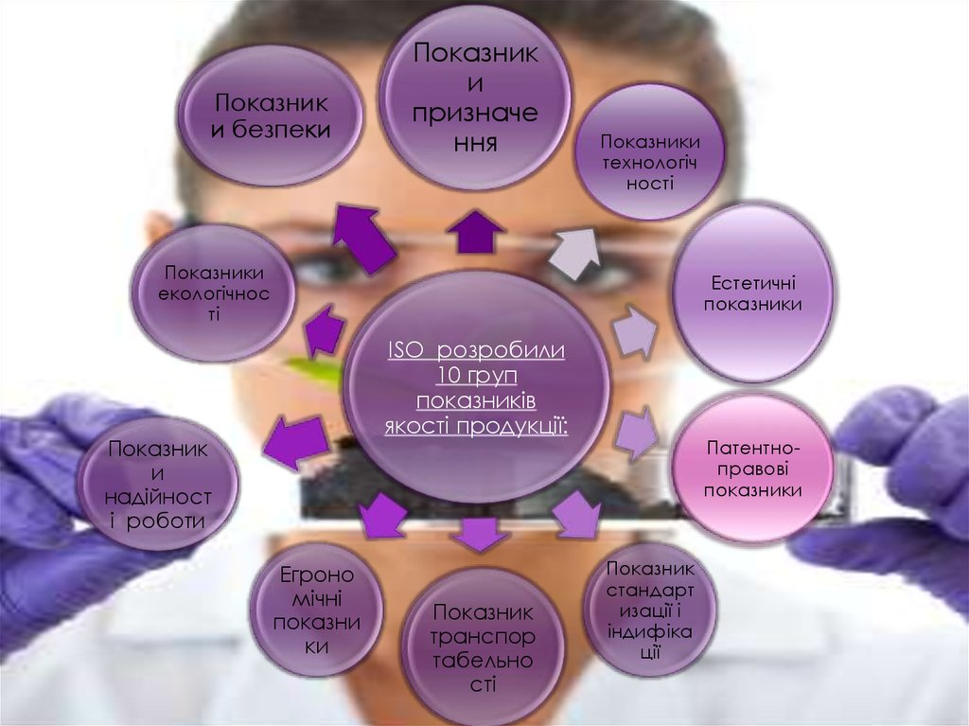

Slide 14
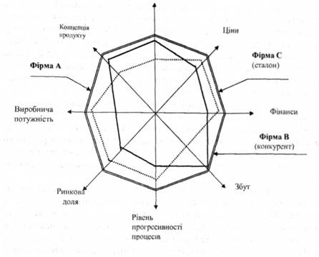

Slide 15
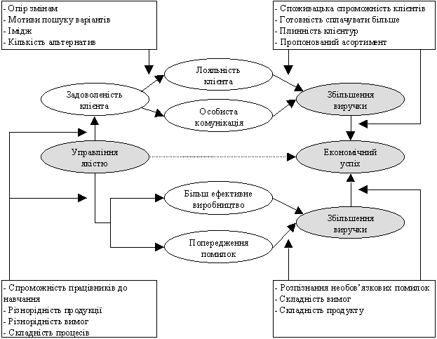

Slide 16
Японський варіант комплексного управління якістю Каору Ісікава
Каору Ісікава, автор японського варіанту комплексного управління якістю, виділив такі концептуальні положення: основною рисою є участь працівників в управління якістю, потрібно внести систематичні внутрішні перевірки функціонування системи якості, безперервне навчання кадрів, широке впровадження методів статистичного контролю. К. Ісікава ввів оригінальний графічний метод аналізу причинно-наслідкових зв’язків. Ця схема отримала назву «Скелет риби». Його метод є одним з найбільш простих методів управління якістю.

Slide 17
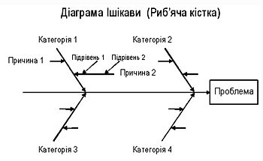

Slide 18
«Спіраль Джурана» Концепцію ZD (нуль дефектів) Теорія комплексного управління якістю А. Фенгейбаума
Концепція Джозефа Джурана – це просторова модель, що визначає стадії безперервного розвитку робіт щодо управління якістю, що отримала назву «Спіраль Джурана». Ця «спіраль» має поступовий вигляд. За концепціїю Джурана – безперервне покращення – це рух по сходам. Його концепція має назву «AQL – щорічне покращення якості». Головною її ідеєю є отримання високих конкурентоспроможних та довгострокових результатів.
Ф. Кросбі розробив концепцію ZD (нуль дефектів) – «бездефектне виготовлення продукції». Ключовим принципом програми бездефектного виготовлення продукції є неприпустимість будь-якого рівня дефектів, окрім нульового.
А. Фейгенбаум розробив теорію комплексного управління якістю. Основна ідея якої – всеохопне управління якістю, яка торкається усіх стадій створення продукції, а всі рівні управління підприємством при реалізації технічних, економічних, організаційних та соціально-психологічних заходів.

Slide 19
“Східний” і “західний” підхід до реалізації концепції якості
Відмінності визначаються соціальними, культурними, історичними традиціями
“Східний”: Каору Ісікава (Японія)
“Західний”: Фредерік Тейлор (США)
Погоджуючись у важливості концепції управління якістю в цілому, дається різна оцінка окремих складових.

Slide 20
Професіоналізм і універсалізація
Захід: професіоналізм і спеціалізація. Компетентність працівника обмежується підрозділом, де він працює. Вузька спеціалізація сприяє індивідуальній кар‘єрі.
Схід: досвід. Навчання персоналу на всіх ділянках виробничого процесу. Розвивається колективізм і відповідальність перед фірмою.

Slide 21
Індивідуальне і колективне управління
Захід: виробництвом керують професіонали. Вони компетентні у встановленні технічних і виробничих норм. Виконавці виконують розпорядження спеціалістів.
Схід: залучення виконавців до управління. Гуртки якості: добровільність, бажання навчатись, взаємне збагачення досвідом, спільна участь у досягненні мети. Розвиток суспільної самосвідомості.

Slide 22
Мотивація
Захід: система оплати праці побудована на визнанні результату. Більша продуктивність – більша зарплата. Майже не залежить від віку. Більше заслуг на фірмі – вища посада.
Схід: зарплата залежить від досвіду і віку. Культ соціальної сутності працівника: люди працюють не тільки за гроші, радість приносить добре виконана робота, досягнення результату через подолання труднощів, визнання і повага колег.

Slide 23
Зайнятість
Захід: плинність кадрів звичне явище; постійний пошук високооплачуваної роботи; зміна працедавця не трагедія.
Схід: система прижиттєвого найму; фірма відповідає за працівника; працівник є патріотом фірми, розглядаючи її як свою родину. Стабільний статус сприяє самонавчанню і розвиває здібності.

Slide 24
ІІІ. Принципи управління якістю продукції
Аксіоми:
якість забезпечує персонал, а не обладнання;
цінність виробу для споживача легше збільшити шляхом підвищення якості і надійності, ніж будь-яким зниженням його ціни.

Slide 25
Концепція Тагутті
Головною ідеєю Концепції Тагутті стало підвищення якості з одночасним зниженням його вартості. Розвитком його концепції став метод QFD – «розгортання функції якості». Його сутність полягає в плануванні характеристик продукції на основі дослідження ринку з метою максимального задоволення потреб споживачів з найвищою якістю в найкоротші терміни і при мінімальних затратах виробників.

Slide 26
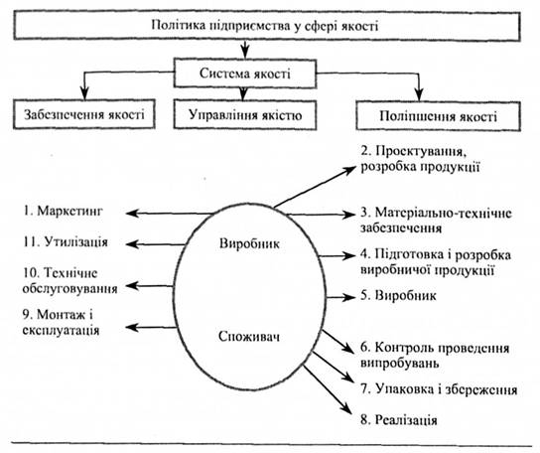

Slide 27
ВИСНОВКИ
Висока ступінь відповідальності керівництва щодо діяльності організації та орієнтація на споживача є ключовими моментами в області підвищення якості продукції, а стратегічним напрямком успішного функціонування підприємств є створення ефективних шляхів підвищення якості продукції. Однією з найефективніших моделей вважається модель «TQM», яка дозволяє покращити якість продукції за допомогою зменшення мінливості процесу, виготовляючи якісну продукцію, підприємство зменшує витрати на виробництво.

